Slide 1

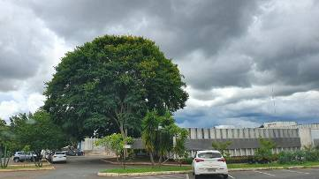
Nutrição Enteral Precoce está associada a melhores resultados clínicos em crianças gravemente doentes: Uma análise secundária do suporte nutricional no ensaio de titulação pediátrica de insulina na insuficiência cardíaca e pulmonar.
Early Enteral Nutrition Is Associated With Improved Clinical Outcomes in Critically Ill Children: A Secondary Analysis of Nutrition Support in the Heart and Lung Failure-Pediatric Insulin Titration Trial.
Srinivasan V, Hasbani NR, Mehta NM, Irving SY, Kandil SB, Allen HC, Typpo KV, Cvijanovich NZ, Faustino EVS, Wypij D, Agus MSD, Nadkarni VM; Heart and Lung Failure-Pediatric Insulin Titration (HALF-PINT) Study Investigators.
Pediatr Crit Care Med. 2020 Mar;21(3):213-221. doi: 10.1097/PCC.0000000000002135.
PMID: 31577692.Similar articles
Apresentação: João Paulo S. Cezar (R3 em UTI Pediátrica)
Coordenação: Alexandre P. Serafim
www.paulomargotto.com.br
Brasília, 16 de maio de 2020

Slide 2
Introdução
Guidelines de suporte nutricional em doentes críticos ➔ benefícios de dieta enteral precoce à curto e longo prazo
- Manutenção estrutural e funcional da mucosa do trato gastrintestinal (TGI)
- ↓ infecção
- ↓ custos
- ↓ tempo de internação em UTI
População pediátrica ➔ escassez de literatura
Suporte nutricional em crianças gravemente doentes também precisa levar em conta as diferenças de crescimento, desenvolvimento e metabolismo que variam em função da idade e estado da doença
Não está claro se os benefícios do início da nutrição enteral (NE) fornecido 48 horas após o início da doença crítica em crianças, traduz-se em melhores resultados clínicos.

Slide 3
Introdução
HALF-PINT (The Heart and Lung Failure-Pediatric Insulin Titration study) - NEJM; Fev/2017
- Ensaio multicêntrico (35) randomizado de avaliação de controle glicêmico rígido em crianças em ventilação mecânica (VM) e/ou suporte inotrópico (SI) que desenvolveram hiperglicemia.
(80-110mg/dl x 150-180mg/dl)
- Interrupção na metade das análises devido a ↑ Hipoglicemia, ↑ IRAS, glicemia média + baixa
Foi realizada uma análise secundária desta amostragem para estudar a associação do momento da NE e os desfechos clínicos.
Os autores avaliaram a a hipótese de que a NE inicial dentro de 48 horas após a randomização no estudo foi associada a menor mortalidade hospitalar em 90 dias.
As medidas de desfecho secundárias incluíram mortalidade hospitalar em 28 dias, dias sem UTI, dias sem Hospital, dias sem ventilador, disfunção de órgãos e infecções relacionadas à saúde .

Slide 4
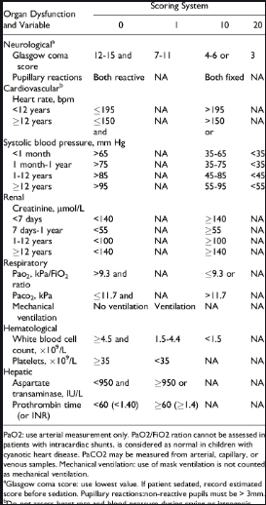
Desenho do estudo
Materiais e Métodos
População HALF-PINT
Critérios de exclusão: diabetes mellitus pré-existente, dependência crônica do ventilador, limitações ou redirecionamento do atendimento, acesso vascular inadequado e cirurgia cardíaca recente nos últimos 2 meses
Orientado por guidelines nutricionais com ênfase na via enteral
Avaliação nutricional prévia e longitudinal, Taxa de infusão de glicose (TIG) pré-estipulada, metas calórica e proteica baseada na idade e gênero, GE por Schofield, Z-escore IMC OMS, escores PRISM (Pediatric Risk of Mortality) , PELOD (Pediatric Logistic Organ Dysfunction)

Slide 5
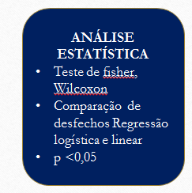
Definições
Materiais e Métodos
Nutrição enteral precoce ➔ <48h da randomização
Nutrição Não-enteral precoce ➔ >48h da randomização ou ausente
Primário: Mortalidade 90ºd pós-admissão
Secundários:
Mortalidade 28ºd pós-admissão
Δt pós-alta da UTI até o 28ºd pós-admissão
Δt pós-alta hospitalar até o 28ºd pós-admissão
Desfechos
Δt sem VM até o 28ºd pós-admissão
Disfunção orgânica PELOD
Infecções relacionadas à saúde .

Slide 6
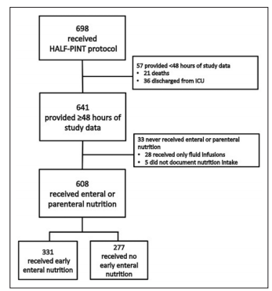
Resultados
698 HALF-PINT ➔ 608 elegíveis
331 enteral precoce x 277 Não- enteral precoce
Precoce ➔
- ↓ prevalência de imunodeficiência
- ↓ uso de inotrópicos, PRISM, PELOD
- ↑ falência respiratória

Slide 7
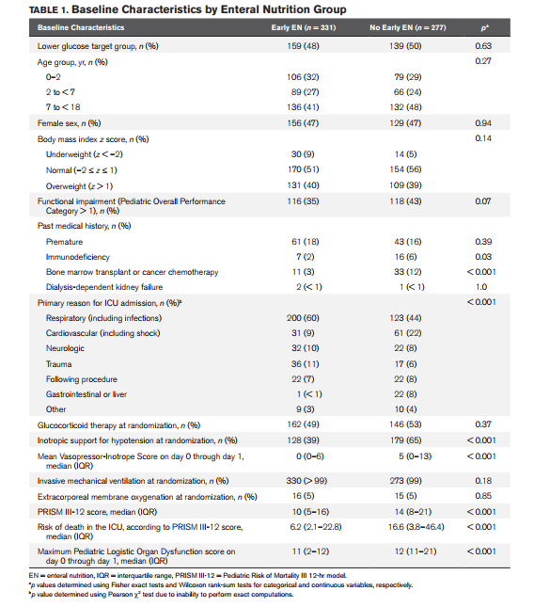
Características basais entre os Grupos de Nutrição Enteral
-O grupo NE inicial teve menos indivíduos com imunodeficiência (2% vs 6%; p = 0,03) ou imunocomprometidos por transplante de medula óssea / quimioterapia para câncer (3% vs 12%; p <0,001) comparado com o grupo sem início precoce.
-Os indivíduos do grupo NE inicial receberam menos apoio inotrópico no momento da randomização do estudo (p <0,001) e apresentaram menor gravidade da doença (p <0,001) com menos disfunção orgânica basal pela
pontuação média no PELOD (p <0,001) em comparação com o grupo sem NE precoce
-Mais indivíduos no grupo inicial de NE apresentaram disfunção respiratória como principal motivo de admissão na UTI em comparação com o grupo sem início precoce de NE (60% vs 44%)
Ambos os grupos foram comparativamente bem equilibrados para outras características.

Slide 8
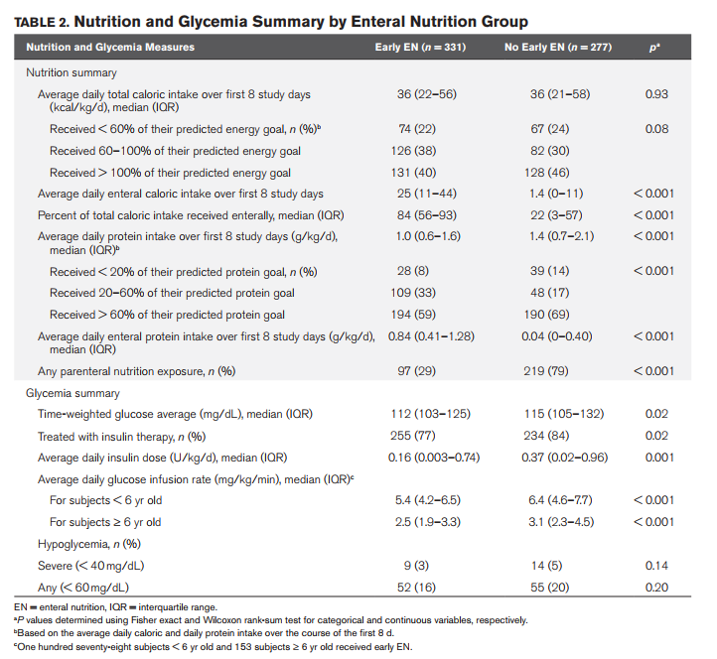
Medidas de suporte nutricional e glicemia
-ingestão calórica total diária média durante os primeiros 8 dias de estudo foi comparável entre os dois grupos.
-os pacientes com NE inicial receberam uma porcentagem maior de sua ingestão calórica total cumulativa por via enteral, em comparação com o grupo não NE precoce (84% vs 22%; p <0,001)
-Menos crianças receberam Nutrição Parenteral (NT) no grupo com NE precoce em relação ao grupo NE não precoce (29% vs 79%; p <0,001)
-A alimentação alvo foi alcançada mais cedo
no grupo NE inicial em comparação com o grupo de não NE precoce 9(mediana [IQR], 2 d [1–3 d] vs 3 d [1–4 d]; p = 0,002)
-Menos indivíduos do grupo NE inicial foram tratados com insulina e recebeu menos dose diária média de insulina em comparação com o grupo sem início precoce da NE.
-sem diferenças nas taxas de glicemia entre os grupos

Slide 9
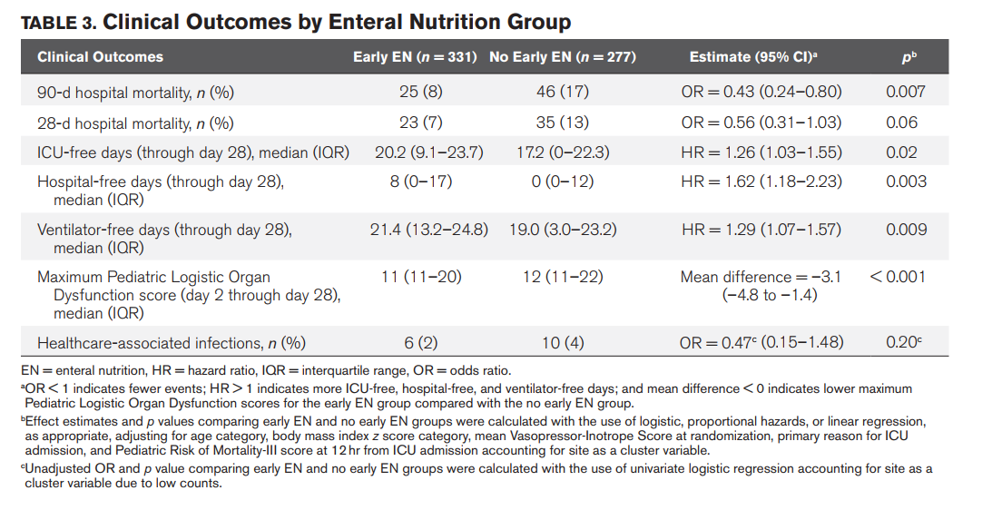
Resultados Clínicos do Grupo de Nutrição Enteral

Slide 10
Após controle de variáveis, a NE precoce, comparado com nenhuma NE precoce, foi associado a:
menor mortalidade hospitalar em 90 dias (8% vs 17%; p = 0,007),
mais dias sem UTI (mediana [IQR], 20 [9–24] vs 17 [0–22]; p = 0,02),
mais dias sem hospital (mediana [IQR], 8 [0–17] vs 0 [0-12]; p = 0,003),
mais dias sem ventilação (mediana [IQR], 21 [13–25] vs 19 [3-23]; p = 0,003) e
menos disfunção orgânica (mediana [IQR] PELOD máxima, 11 [11–20] vs 12 [11-22]; p <0,001)

Slide 11
Discussão
O presente estudo reflete a prática contemporânea de suporte nutricional para uma grande coorte de crianças gravemente enfermas em vários centros da América do Norte e fornece evidências convincentes de que uma estratégia de suporte nutricional da NE inicial é benéfica e provavelmente melhorará os resultados clínicos de curto e longo prazo em crianças criticamente doentes com hiperglicemia
Nesta análise secundária, foi observado que o início precoce da NE dentro de 48 horas após a randomização no estudo HALF-PINT foi associado a uma menor mortalidade hospitalar em 90 dias em crianças gravemente doentes com hiperglicemia.
A NE precoce também foi associada a mais dias sem hospital, mais dias sem ventilação e menos disfunção orgânica em comparação com a ausência de NE precoce

Slide 12
Os melhores resultados clínicos no grupo NE inicial podem ser diretamente devido aos benefícios do início da NE .
O grupo NE inicial recebeu uma porcentagem mediana maior da ingestão calórica total via via enteral durante a inscrição no estudo em comparação com o grupo não precoce de NE (84% vs 22%).
Essas observações no grupo da NE precoce demonstra a viabilidade de fornecer serviços sustentados de NE a essa população de crianças gravemente doentes (30).
O grupo de NE inicial também atingiu a meta dietética mais rapidamente do que o grupo sem NE precoce
Além disso, a ingestão calórica total diária média acima dos 8 primeiros dias de estudo no grupo NE inicial foram comparáveis ​​aos do grupo sem início precoce com três quartos dos sujeitos em ambos grupos que recebem mais de 60% da meta de energia prevista.
A ingestão total de energia comparável entre os dois grupos aumenta a intrigante possibilidade de que a provisão antecipada de NE possa ser um fator ainda mais importante que a quantidade absoluta de energia fornecida na melhoria dos resultados clínicos, embora seja possível que isso possa ter conseqüências apenas acima de um ponto crítico de limiar de energia.
Além disso, a média diária enteral mais alta de ingesta proteica no grupo NE inicial em comparação com o não grupo NE não precoce também pode ter influenciado os resultados clínicos favoravelmente no grupo de NE inicial e pode refletir a importância da via enteral para ingestão de proteínas.

Slide 13
Alternativamente, a combinação de mais exposição à Nutrição Parenteral , maior TIG e / ou maior exposição à insulina podem ter impactado adversamente os resultados clínicos no grupo sem NE inicial.
O grupo NE não precoce experimentou exposição inicial e mais alta à Nutrição Parenteral com TIG médio diário mais alta em comparação com o o grupo de NE precoce.
Os indivíduos do grupo sem NE inicial tiveram mais exposição à insulina com medições médias mais altas de BG em comparação com o grupo NE inicial.
O impacto do momento da Nutrição Parenteral foi explorado em um recente estudo controlado randomizado (The Nutrição parenteral precoce versus tardia no tratamento intensivo pediátrico [PEPaNIC]) que comparou a Nutrição Parenteral precoce versus tardia em crianças gravemente doentes e observaram que a Nutrição Parenteral precoce estava associada com piores resultados clínicos em comparação com o grupo Nutrição Parenteral tardia (33).
Notavelmente, no presente estudo, as crianças do grupo NE tardia apresentaram maior ingestão média diária total de proteína em comparação com as do grupo NE precoce, provavelmente devido ao maior uso da Nutrição Parenteral no grupo da NE não precoce.
Curiosamente, uma análise secundária do estudo PEPaNIC levantou recentemente a possibilidade de que danos causados ​​pelo uso da nutrição Parenteral precoce podem estar associados a maiores doses de aminoácidos administrados parentericamente, mas não de glicose ou lipídios (15, 34)

Slide 14
No presente estudo, significativamente menos crianças em suporte inotrópico no momento da randomização receberam precocemente NE comparado com o grupo de NE não precoce.
Embora estudos em crianças doentes demonstraram a segurança da EN em crianças com infusões vasoativas (35, 36), a presente análise destaca que os médicos tendem a evitar o início precoce da NE no cenário de instabilidade hemodinâmica que requer suporte de apóio inotrópico.
Por outro lado, ventilação mecânica invasiva não pareceu influenciar o momento da iniciação da NE, em contraste com os achados de um estudo transversal retrospectivo de crianças gravemente doentes que identificaram a ventilação mecânica invasiva como fator de risco para atraso no início da NE (37,
38).
Não é de surpreender que muito poucas crianças com doenças gastrointestinais na admissão na UTI receberam NE precoce
.Crianças com lesão traumática como principal indicação para admissão na UTI eram mais propensos a receber NE precoce, em comparação com as que receberam NE não precoce ((11% vs 6%)

Slide 15
Embora estudos menores em crianças gravemente enfermas tenham demonstrado mudanças benéficas nos biomarcadores nutricionais, balanço de nitrogênio, citocinas inflamatórias e mecanismos imunológicos desde o início da NE (15–18), estão faltando grandes ensaios clínicos randomizados para estudar o impacto da NE precoce para melhorar os resultados clínicos em crianças gravemente doentes.
Um estudo prospectivo que randomizou crianças gravemente doentes para o início da NE (dentro de 6 a 24 horas de internação na UTI) ou NE tardia (após 24 horas de internação na UTI) não observaram diferenças na mortalidade, medidas de dependência ou infecções na UTI, mas foi notoriamente insuficiente para detectar essas diferenças (39).
Uma análise secundária recente do apoio nutricional em crianças que sofreram graves traumatismo cranioencefálico e foi tratado com hipotermia terapêutica observou que a NE precoce, quando fornecida em 72horas de lesão cerebral inicial foram associadas a melhores resultados clínicos (40)

Slide 16
Os autores do presente estudo definiram o grupo sem início precoce como um grupo de comparação pragmático para incluir tanto o início como o final e não o fim de refletir a prática contemporânea do mundo real.
Quando os autores desse estudo restringiram a comparação com a EN inicial e a EN final, excluindo sem EN, continuaram a observar tendências semelhantes na associação da NE precoce com melhores resultados clínicos.
Embora as características da linha de base dos grupos de NE precoce e tardio sejam comparáveis (dados não mostrados), o grupo sem NE apresentou mortalidade mais alta em 90 dias em comparação com os grupos com início precoce e tardio.

Slide 17
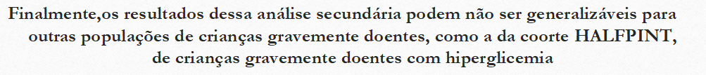
O presente estudo tem vários pontos fortes
Perfil da amostra e gravidade
Qualidade e rigor dos dados nutricionais
Ausência de dados admissão-randomização
Viés de seleção pela gravidade
Tamanho da amostragem, multicêntrico
Abordagem nutricional guiada por protocolos
Ausência de dados quanto a pausas e localização de dispositivos
No entanto tem limitações

Slide 18
CONCLUSÃO
Nesta análise secundária do estudo HALF-PINT de crianças gravemente doentes com hiperglicemia, a nutrição enteral precoce inicial em 48 horas de randomização no estudo foi associada independentemente com menor mortalidade em 90 dias, mais dias sem ventilação, mais dias sem hospital e menos disfunção orgânica após o ajuste para idade, escore z de IMC, suporte inotrópico no momento do da randomização do estudo, principal motivo de internação na UTI e gravidade da doença.
Estudos prospectivos para investigar a quantidade da NE (energia e proteína) administrada seria útil para caracterizar melhor o impacto da NE precoce na influência de resultados clínicos em crianças gravemente enfermas.

Slide 19
Conclusões
Dieta enteral precoce
Melhores
Desfechos clínicos
Novos estudos
Avaliação quantitativa e qualitativa da NE precoce x desfechos clínicos

Slide 20
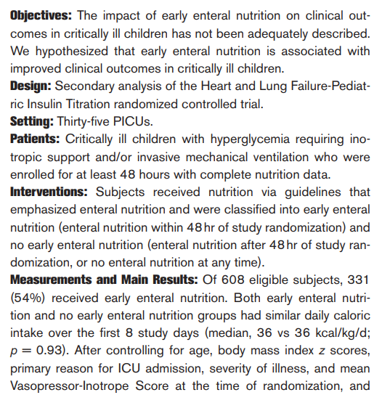
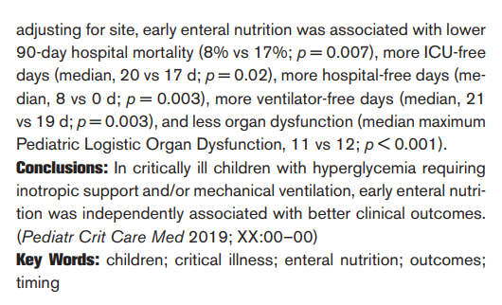
ABSTRACT

Slide 21
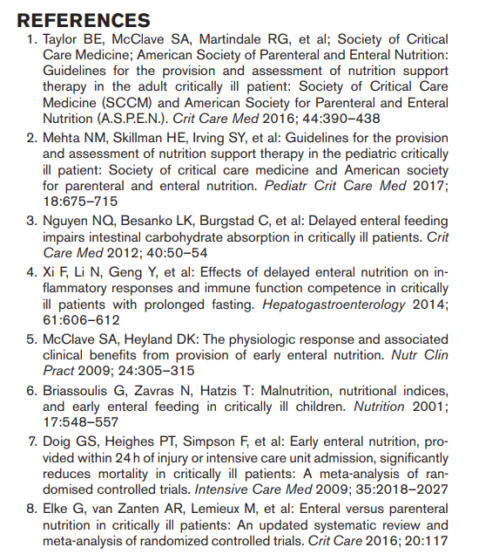
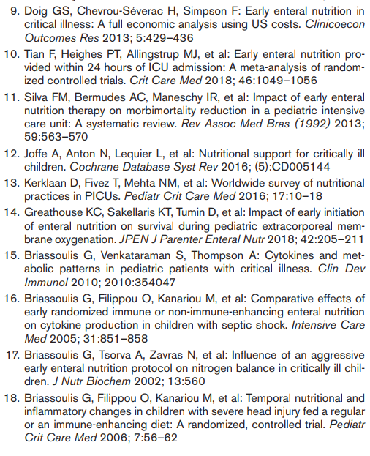

Slide 22
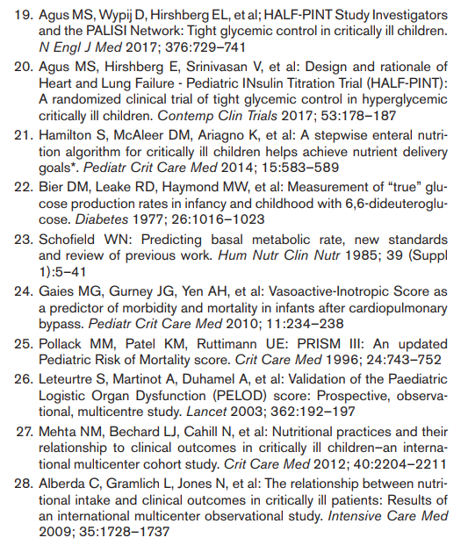
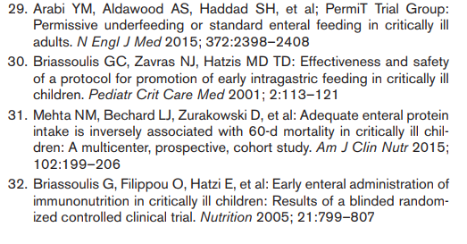

Slide 23
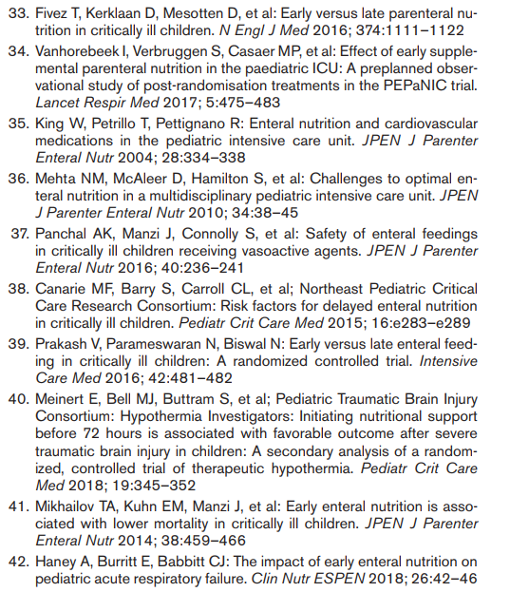
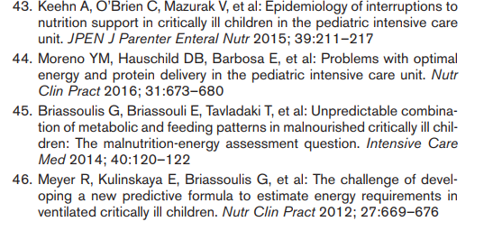

Slide 24

Nota do Editor da página neonatal, Dr. Paulo R. Margotto. Consultem Também! Aqui e Agora!
E NA UTI NEONATAL?
USO DA NUTRIÇÃO ENTERAL PRECOCE
Drs. Paulo R. Margotto, Marta D.Rocha de Moura, Josef Neu, Rita,Abadia e Nelson Diniz
pmargotto@gmail.com

Slide 25

NUTRIÇÃO ENTERAL PLENA: UMA META PRECOCE OU TARDIA
Cléa Leone (SP).
XIX Congresso Brasileiro de Perinatologia, 25-28 de novembro de 2007, Fortaleza.
Realizado por Paulo R. Margotto
O grande objetivo de uma boa nutrição aos recém-nascidos (RN) pré-termos é promover o seu crescimento e desenvolvimento da forma mais plena.
A nossa responsabilidade é muito grande, existem muitos desafios, muitas dúvidas. O que fazer então? Temos que garantir uma boa nutrição.
Nutrição Parenteral (NP): a NP nos mostra cada vez mais que ela não é uma solução; é uma alternativa, diria, um acessório, para nos ajudar a chegar aonde deveremos chegar.
Nutrição Enteral (NE): a NE é um grande desafio; há muitas dúvidas; vem se desenvolvendo ao longe dos anos.

Slide 26


A grande característica metabólica do pré-termo extremo é a intensa proteólise (tem catabolismo intenso
Regulation of proteolysis and optimal protein accretion in extremely premature newborns.Denne SC.Am J Clin Nutr. 2007 Feb;85(2):621S-624S.PMID: 17284766.Similar articles
O nosso desafio é suprimir esta proteólise e implementar a síntese protéica e assim, alcançar um balanço protéico que vá promover o crescimento.
Por outro lado, estes pré-termos extremos têm uma resistência grande de resposta à oferta endovenosa de aminoácidos (embora se preconize o uso precoce de aminoácidos e este, seguramente é um avanço) os efeitos sobre a proteólise são muito limitados. Assim, quando se atinge a NP Plena, 17% dos RN de termo conseguem suprimir a proteólise. Nos prematuros, praticamente não se tem resposta. Portanto, para se alcançar os objetivos propostos com a nutrição, temos que investir na NE (esta é muito mais efetiva na diminuição da proteólise e aumenta a incorporação protéica).

Slide 27
Este é um outro estudo que verifica a possibilidade de diminuição da proteólise associando a nutrição parenteral com a nutrição enteral (60% dos prematuros receberam NP e 40% NE), sendo comparados com o RN em NE Plena. Os autores relataram que o grupo da NE Plena conseguiu reduzir a taxa de proteólise.
Então vejam que é a NE que realmente vai reduzir a proteólise.
(van der Schoor SR, Reeds PJ, Stellaard F, Wattimena JD, Sauer PJ, Büller HA, van Goudoever JB.Gut. 2004 Jan;53(1):38-43.PMID: 14684574.Free PMC Article.Similar articles. Artigo Livre!)
Prematuros extremos não alcançam NE plena por um período de semanas sendo proveitoso combinar NP e NE, podendo assim diminuir proteólise e aumentar incorporação proteica
RN em Nutrição Parenteral devemos sempre combinar com a Nutrição Enteral

Slide 28
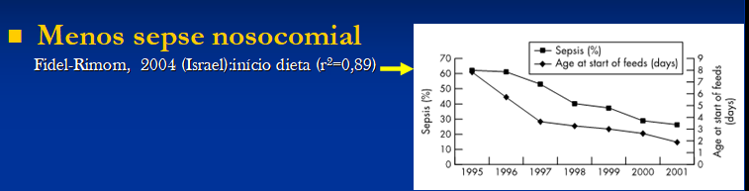
Efeitos da Nutrição Enteral
Estudo realizado em Israel avaliou anualmente a idade média de início da alimentação em RN de muito baixo peso e a taxa de sepse tardia nestes RN. Os autores observaram que houve uma redução da sepse tardia a cada ano, pois a cada ano se reduzia a idade que se iniciava a alimentação enteral. À medida que se iniciava mais precocemente a NE, a taxa de sepse era menor.
Early enteral feeding and nosocomial sepsis in very low birthweight infants.Flidel-Rimon O, Friedman S, Lev E, Juster-Reicher A, Amitay M, Shinwell ES.Arch Dis Child Fetal Neonatal Ed. 2004 Jul;89(4):F289-92.PMID: 15210657 .Free PMC Article.Similar articles

Slide 29
Septicemia na primeira semana de vida em uma coorte nacional norueguesa de bebês extremamente prematuros.
Septicemia in the first week of life in a Norwegian national cohort of extremely premature infants.
Rønnestad A, Abrahamsen TG, Medbø S, Reigstad H, Lossius K, Kaaresen PI, Engelund IE, Irgens LM, Markestad T.
Pediatrics. 2005 Mar;115(3):e262-8. Epub 2005 Feb 1.PMID: 15687417
Similar articles
Estudo de NE Plena feito na Noruega entre 1999 a 2000 em que foi avaliado a percentagem acumulada de pré-termos extremos de acordo com o início da NE e o tempo para alcançar a NE Plena com leite materno. Para eles o conceito de NE Plena foi de 170-180ml/kg/dia em 7-8 dias. O início da NE ocorreu nos primeiros 3 dias de vida, mas a NE Plena atingiu 90% em 3 semanas. Os autores relataram que de acordo com a idade em que os RN atingiram a NE Plena, existia um risco de sepse tardia (>6 dias de vida)
Quando passaram 10 dias de vida para atingir a NE Plena, havia aumento significativo do risco de sepse tardia à medida que cada 24 horas não se alcançava a NE Plena (altamente significativa). Portanto, até 10 dias de vida é um prazo importante para atingir a NE Plena.

Slide 30
Alimentação enteral precoce ou tardia para bebês com restrição de crescimento prematuro: um estudo randomizado.
Early or delayed enteral feeding for preterm growth-restricted infants: a randomized trial.
Leaf A, Dorling J, Kempley S, McCormick K, Mannix P, Linsell L, Juszczak E, Brocklehurst P; Abnormal Doppler Enteral Prescription Trial Collaborative Group.Pediatrics. 2012 May;129(5):e1260-8. doi: 10.1542/peds.2011-2379. Epub 2012 Apr 9.PMID: 22492770.Similar articles
A introdução precoce de nutrição enteral resulta em se alcançar mais cedo a nutrição enteral plena (NEP).
A nutrição enteral precoce não se associa a um maior risco de enterocolite necrosante.
O retardo do início da nutrição enteral associa-se a um maior risco de colestase

Slide 31
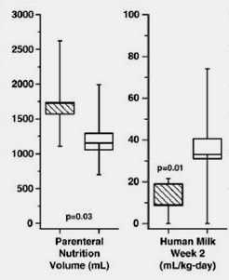
Influência da nutrição pós-natal precoce na retinopatia da prematuridade em bebês com baixo peso ao nascer
The influence of early postnatal nutrition on retinopathy of prematurity in extremely low birth weight infants.
Porcelli PJ, Weaver RG Jr.Early Hum Dev. 2010 Jun;86(6):391-6. doi: 10.1016/j.earlhumdev.2010.05.015. Epub 2010 Jun 18.PMID: 20561759.Similar articles
Menos cirurgia com maior consumo de leite
Os lactentes submetidos à cirurgia ROP (n = 11) receberam mais nutrição parenteral, 1648 mL e menos leite humano, 13,8 mL / kg-dia,

Slide 32
Um programa nutricional para melhorar o resultado de bebês com muito baixo peso ao nascer
A nutritional program to improve outcome of very low birth weight infants.
Rochow N, Fusch G, Mühlinghaus A, Niesytto C, Straube S, Utzig N, Fusch C.
Clin Nutr. 2012 Feb;31(1):124-31. doi: 10.1016/j.clnu.2011.07.004. Epub 2011 Sep 3.
PMID: 21890250.Similar articles
A otimização da nutrição pós-natal precoce e o ajuste diário da ingestão de leite de acordo com o ganho de peso melhoraram o crescimento, sem resultados desfavoráveis para a composição corporal e acompanhamento do desenvolvimento neurológico.
Nutrição precoce x tardio:28 semanas:>Perímetro Cefálico (1,4 cm)

Slide 33
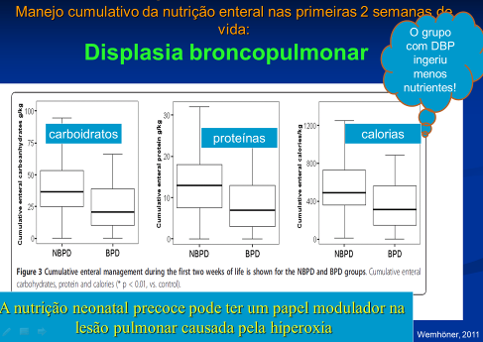
Nutrição do pré-termo em relação à displasia broncopulmonar
Nutrition of preterm infants in relation to bronchopulmonary dysplasia.Wemhöner A, Ortner D, Tschirch E, Strasak A, Rüdiger M.BMC Pulm Med. 2011 Feb 3;11:7. doi: 10.1186/1471-2466-11-7.
PMID: 21291563.Free PMC Article.Similar articles. Artigo Livre
Os prematuros que desenvolvem displasia broncopulmonar (DBP) receberam menos alimentação enteral, apesar de terem sido bem compensados pelo suprimento de nutrientes parenteral.
Os dados sugerem que é necessária uma quantidade mínima crítica de alimentação enteral para impedir o desenvolvimento de DBP; no entanto, é necessário um grande estudo clínico prospectivo para provar essa suposição
Uma nutrição adequada desempenha um papel importante na modulação desenvolvimento e maturação pulmonar
TEMOS QUE NUTRIR O PULMÃO (Alan Jobe)
A nova displasia broncopulmonar
The new bronchopulmonary dysplasia.Jobe AH.Curr Opin Pediatr. 2011 Apr;23(2):167-72. doi: 10.1097/MOP.0b013e3283423e6b. Review.
PMID: 21169836. Free PMC Article.Similar articles. Artigo Livre!

Slide 34
ESTRATÉGIAS PARA ALIMENTAÇÃO DO PRETERMO: INTRAVENOSO E ORAL. QUANDO E COMO?
William Hay (EUA).
IX Congresso Iberoamericano de Neonatologia-SIBEN-Belo Horizonte, 20-23 de junho de 2012.
Realizado por Paulo R. Margotto
Com apenas o uso de nutrição parenteral, aumenta a taxa de sepse, primariamente devido às linhas centrais, atrofia da mucosa, falta de hormônios, SIRS (síndrome da resposta inflamatória sistêmica), perda do crescimento intestinal, aumento da absorção de bactérias. Não é apenas sepse associada ao cateter.
Alimentando apenas um pouquinho (intestinal priming), você reduz o número de dias para atingir a nutrição enteral plena e o número de dias de internação.
Quando usamos a enteral mínima, muita coisa acontece, você melhora o crescimento intestinal e isto começa logo após o nascimento.
Não é necessário muito volume e não importa se estão ou não doentes: apenas o fato de alimentar, há melhora nos hormônios essenciais para a função metabólica e crescimento, assim como o aumento das enzimas necessárias para o metabolismo dos carboidratos (lactase, sucrase, maltase).

Slide 35
O priming reduz a permeabilidade intestinal, diminuindo a chance de bactérias e outros produtos prejudiciais cruzarem a barreira intestinal para chegar a corrente sanguínea.
Também o tempo de trânsito é mais curto, ou seja, é bom para eliminar a bilirrubina (devido ao aumento da motilina). Chamamos tudo isto de nutrição enteral mínima.
Há menor necessidade de fototerapia, menos intolerância a alimentação.
As metanálises de todos os estudos realizados demonstram sim diferenças quando você faz esta abordagem da nutrição enteral mínima começando no primeiro-segundo dia de vida, sem nenhum aumento na taxa de enterocolite necrosante.
Os melhores desfechos foram demonstrados com o uso do leite humano. Começamos com 10ml/kg, com aumento de 10ml/kg (ou 20ml/kg naqueles que estão indo bem). Vocês teriam medo destas grande quantidade? Lembram dos primeiros eslides que mostrei.
Temos tantos motivos para parar de alimentar as crianças que acredito que seja necessário dar um pouco mais, pois sabemos que as pessoas podem suspender a dieta por qualquer motivo! O leite materno é o alimento de escolha e ele estimula o crescimento intestinal, muito melhor do que qualquer fórmula diluída.

Slide 36

Alimentação enteral como um adjunto à hipotermia nos neonatos com encefalopatia hipóxico-isquêmica
Enteral Feeding as an Adjunct to Hypothermia in Neonates with Hypoxic-Ischemic Encephalopathy.Chang LL, Wynn JL, Pacella MJ, Rossignol CC, Banadera F, Alviedo N, Vargas A, Bennett J, Huene M, Copenhaver N, Sura L, Barnette K, Solomon J, Bliznyuk NA, Neu J, Weiss MD.Neonatology. 2018;113(4):347-352. doi: 10.1159/000487848. Epub 2018 Mar 6.PMID: 29510382.Similar articles.
Apresentação:MR2 Amanda Luiza Oliveira Taffner.Coordenação: Karina do Nascimento e Márcia Pimentel de Castro.Hospital Universitário de Brasília/Universidade de Brasília.
Nos EUA é comum reter dieta enquanto na hipotermia devido à preocupação com a ocorrência da enterocolite necrosante ou intolerância alimentar, embora não há forte evidência para essa prática. No entanto, a ausência da alimentação enteral pode exacerbar a inflamação intestinal. Nos prematuros o atraso da dieta está associado a inflamação e aumento da morbidade. No presente estudo, 17 pacientes com encefalopatia hipóxico-isquêmica (EHI) em hipotermia terapêutica (HT) iniciaram a nutrição enteral mínima (NEM) e 17 não. Os autores relataram, no grupo NEM, reduções clinicas significativas na duração da nutrição parenteral, no tempo de receber dieta oral plena, e hospitalização, além de não haver evidências do aumento da inflamação sistêmica (a resposta inflamatória no intestino pode ser um “motor” para inflamação sistêmica) e sem diferenças no exame de imagem (ressonância magnética) entre os grupos.

Slide 37
No estudo de Thyagarajan B et al, 2015 (nos links!) os autores sugerem que os alimentos entéricos podem ser tolerados por recém-nascidos com EHI recebendo HT sem aumento significativo de complicações. Isto pode ser devido a um aumento gradual no fluxo sanguíneo intestinal nos primeiros dias de vida pós-natal, o que melhora a tolerância à alimentação. Sabe-se que a hipotermia é protetora contra a lesão de reperfusão da isquemia intestinal. No 11o Simpósio Internacional de Neonatologia do Rio de Janeiro, em junho de 2018 (nos links!) Josef Neu pergunta: Por quê não alimentar esses bebês em HT? No Capítulo sobre Asfixia Perinatal (nos links!)do Livro Assistência ao Recém-Nascido de Risco (prelo)discutimos considerar essa possibilidade nos RN mais estáveis (sem uso de drogas inotrópicas) e com lactato>2mmol/L. No Reino Unido mais da metade dos Neonatologistas tem utilizado essa prática .

Slide 38
ASFIXIA PERINATAL – 2020
Carlos A. M. Zaconeta, Fabiano Cunha Gonçalves, Paulo R. Margotto,Ludmilla Beleza
Capítulo do Livro Assistência ao Recém-Nascido de Risco, 4a Edição, 2020, em preparação
A Nutrição Entérica Mínima poderá ser iniciada com leite materno ordenhado ou leite humano do Banco se RN clinicamente estável. Os estudos tem mostrado que a alimentação durante a hipotermia está associada a reduções clinicas significativas na duração da nutrição parenteral, no tempo de receber dieta oral plena e hospitalização, não tendo sido evidenciado aumento da morbimortalidade e aumento da inflamação sistêmica. Os médicos começaram a alimentar-se principalmente em lactentes com Encefalopatia hipóxico-isquêmica (EHI) moderada, sem outros sinais de comprometimento (ou seja, necessidade de suporte inotrópico). Sessenta por cento oferecem alimentação enteral quando o lactato sanguíneo é> 2 mmol / L. Mesmo períodos curtos de desnutrição, particularmente no cenário de disfunção cerebral pré-existente, como na EHI, podem resultar em desenvolvimento cerebral alterado, incluindo mudanças estruturais sinápticas. Os constituintes do leite materno, como a lactoferrina, podem ter impacto no neurodesenvolvimento.

Slide 39

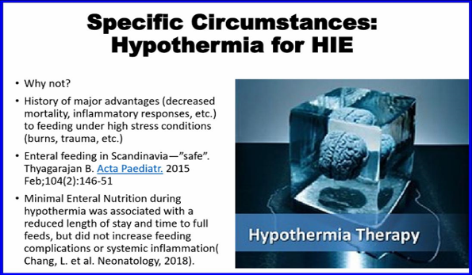
Suporte nutricional para o bebê de extremo baixo peso: Implicações para mais que apenas crescimento (Nutrition Support for the ELBW Infant: Implications for More than Just Growth)
Josef Neu. 11o Simpósio Internacional do Rio de Janeiro, 20-23 de junho de 2018
Circunstâncias específicas
POR QUÊ NÃO ALIMENTAR NA HIPOTERMIA TERAPÊUTICA?
Histórico das principais vantagens (diminuição da mortalidade, respostas inflamatórias, etc.) à alimentação em condições de alto estresse (queimaduras, traumas, etc.)
• Alimentação enteral na Escandinávia - "segura". Thyagarajan B. Acta Paediatr. 2015 Feb; 104 (2): 146-51
• Nutrição Enteral Mínima durante hipotermia foi associada com uma redução no tempo de permanência e tempo para alimentação total, mas não aumentou as complicações de alimentação ou inflamação sistêmica (Chang, L. et al. Neonatology, 2018).

Slide 40
Atualmente , os prematuros extremos estão sobrevivendo mais surfactante, técnicas ventilatórias, etc), mas estamos atrasados nossa capacidade de alimentá-los e parte do problema está em nós mesmos e não nos bebês. Há alguns dogmas que desenvolvemos na última técnica, como o atraso na oferta de aminoácidos e lipídios com aumentos muito graduais.Usamos muitas desculpas, sem base em evidências, para segurar a alimentação enteral, pois temos medo da nutrição enteral. ´Temos medo de iniciar precocemente lipídeos devido a: hiperbilirrubinemia, sepse, hipertensão pulmonar, doença pulmonar, doença hepática, trombocitopenia, risco de aumento dos triglicerídeos.
É a nutrição enteral que faz o intestino crescer! Em nutrição parenteral total sem nutrição enteral o intestino não cresce, além de aumentar a permeabilidade intestinal (aumenta o risco de infecção pelo aumento de translocação de bactérias) e de não aumentar os hormônios gastrintestinais. O crescimento é importante, mas também precisamos considerar o neurodesenvolvimento a longo prazo e outras consequências

Slide 41
Nutrição Enteral Mínima e Enterocolite Necrosante

Slide 42
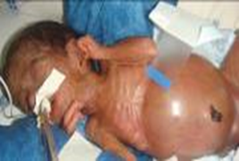
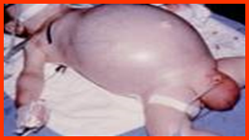
Enterocolite necrosante: como prevenir
Paulo R. Margotto
Há 10-15 anos demorávamos 1-2 semanas para alimentar por via enteral os prematuros! Por quê? Temos medo que a nutrição enteral cause Enterocolite necrosante (lógico se avançarmos muito rapidamente pode até causar, mas um pouco da nutrição enteral é benéfico)

Slide 43
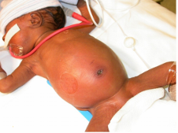
Coisas que fazemos para bagunçar as coisas
Falta de Alimentação Enteral!
DESCULPAS PARA SUSPENDER A ALIMENTAÇÃO ENTERAL
Baixa pontuação do Apgar
Cateteres Umbilicais
Apnéia e bradicardia.
Ventilação mecânica.
CPAP.
Uso de indometacina, ibuprofeno Drogas vasoativas.
Nutrição parenteral total está disponível.
Hipotermia terapêutica;Chang, 2018: a NEM diminuiu o tempo de internação, menos tempo para a nutrição plena, menor redução dos mediadores proinflamatórios séricos, sem diferenças na ECN, sem diferenças no cérebro. Estudo não randomizado. Há um sendo realizado
O problema está em nós mesmos e não nos bebês!
Neu J, 2018
TEMOS QUE EVITAR!
Ray, W, 2012

Slide 44
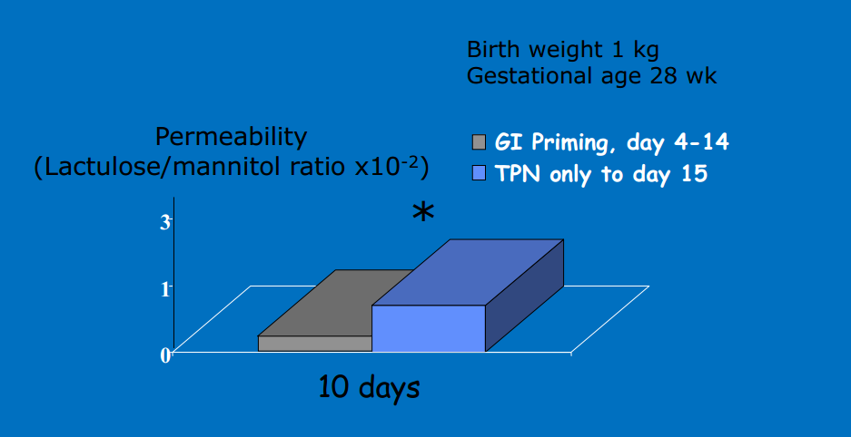
Uso de Nutrição Enteral Mínima
EFEITO NA PERMEABILIDADE INTESTINAL
O AUMENTO DA PERMEABILIDADE FACILITA A TRANSLOCAÇÃO DE BACTÉRIAS DEVIDO AO MALFUNCIONAMENTO DAS JUNÇÕES DE OCLUSÕES E DA MAIOR PERMEABILIDADE DO TRATO GASTROINTESTINAL
A nutrição parenteral
aumenta a
permeabilidade Intestinal
Early feeding, antenatal glucocorticoids, and human milk decrease intestinal permeability in preterm infants.
Shulman RJ, Schanler RJ, Lau C et al.Pediatr Res. 1998 Oct;44(4):519-23
Neu J, 2018

Slide 45
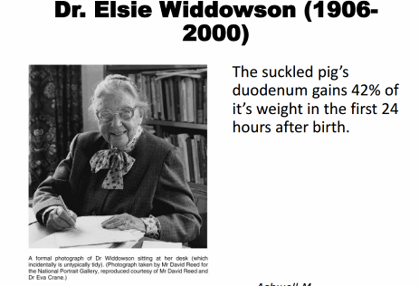
É a nutrição enteral que faz o intestino crescer. Em nutrição parenteral total sem nutrição enteral o intestino não cresce, além de aumentar a permeabilidade intestinal (aumenta o risco de infecção pelo aumento de translocação de bactérias) e de não aumentar os hormônios gastrintestinais
Uso de Nutrição Enteral Mínima
Há 70 anos! O duodeno do leitão que amamenta ganha 42% do peso nas primeiras 24 horas após o nascimento.Se não mamar o intestino não cresce.
Neu J, 2018

Slide 46
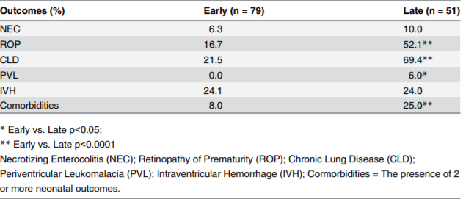
Nutrição enteral Precoce x Tardia
Uso de nutrição enteral mínima
Morbidades: enteral precoce(≤3dias) e tardia (>3 dias)
Análise univariada
Late Enteral Feedings Are Associated with Intestinal Inflammation and Adverse Neonatal Outcomes.
Konnikova Y, Zaman MM, Makda M, D'Onofrio D, Freedman SD, Martin CR.
PLoS One. 2015 Jul 14;10(7):e0132924. doi: 10.1371/journal.pone.0132924. eCollection 2015.
PMID:.26172126.Free PMC Article. Artigo Livre!

Slide 47
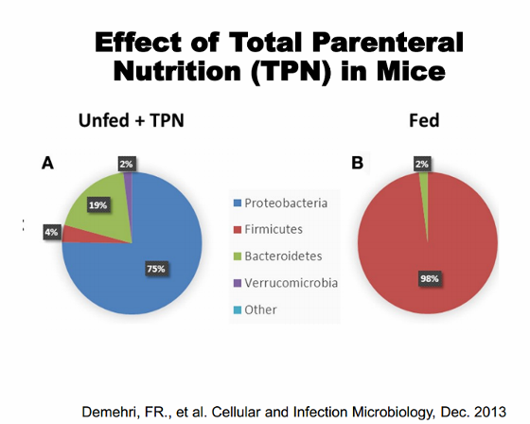
Vejam o Efeito da Nutrição Parenteral no Rato NO MICROBIOMA INTESTINAL
Uso de nutrição enteral mínima
Observem o aumento expressivo de
PROTEOBACTERIA!
Intestinal epithelial cell apoptosis and loss of barrier function in the setting of altered microbiota with enteral nutrient deprivation.Demehri FR, Barrett M, Ralls MW.Front Cell Infect Microbiol. 2013 Dec 23;3:105. Artigo Livre!

Slide 48
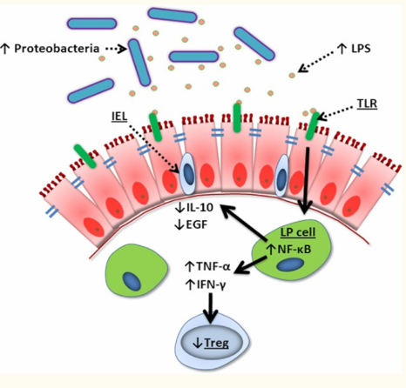
Resumo das alterações da sinalização epitelial induzida por NUTRIÇÃO PARENTERAL TOTAL: A falta de nutrição enteral leva a uma mudança na microbiota luminal, onde as Proteobacterias Gram-negativas dominam. O lipopolissacarídeo (LPS) derivado dessas bactérias sinaliza as células da lâmina própria (LP) via receptores Toll-like (TLR), levando ao aumento da transcrição de NF-κB. Isso cria um estado pró-inflamatório com aumento de TNF-α e IFN-γ, perda de células Treg e diminuição de IL-10 e EGF derivadas de linfócitos intra-epiteliais (IEL). Essas alterações levam à quebra das junções de oclusões, perda da função de barreira epitelial, translocação bacteriana e sepse.
Demehri FR, 2013

Slide 49
Uso de nutrição enteral mínima
Nutrição enteral precoce em recém nascidos de muito baixo peso Autor(es): Hamilton E, Massey C, Ross J, Taylor S. Apresentação: Deisiane Castanho, Fernanda Alves, Paulo R. Margotto
Early enteral feeding in very low birth weight infants. Hamilton E, Massey C, Ross J, Taylor S.
Early Hum Dev. 2014 May;90(5):227-30
RN DE MUITO BAIXO PESO alimentados nas primeiras 24 h, quando comparados a bebês com início de alimentação posterior, demonstrou significativamente menor incidência ECN (4,6 vs 14%) (RR, IC 95% = 0,3, 0,13-0,71) e significativamente menor do ECN ou morte (6,3 vs 15,1%) (RR, IC 95% = 0,28, 0,13-0,58), respectivamente.
RN alimentando dentro das primeiras 24 h, foi associado com menos dias de nutrição parenteral quando comparado com crianças alimentadas posteriormente [mediana (intervalo interquartil) 10 (7-18) vs 18 (10-27) dias (p < 0,0001)].
Além disso, quando controlados quanto a peso ao nascer, IG, raça e sexo, o início da alimentação precoce foi associada com a diminuição da ENTEROCOLITE NECROSANTE ou morte (p = 0,004)
No entanto, não devemos ficar parados nos 20 ml/kg dia por 5-10 dias (Neu J-2018)

Slide 50

Uso de nutrição enteral mínima e Doppler pré-natal alterado
Alimentação de recém-nascidos abaixo de 29 semanas de gestação com Doppler pré-natal anormal: análise a partir de um estudo randomizado Feeding infants below 29 weeks' gestation with abnormal antenatal Doppler: analysis from a randomised trial.Kempley S, Gupta N, Linsell L, Dorling J, McCormick K, Mannix P, Juszczak E, Brocklehurst P, Leaf A; ADEPT Trial Collaborative Group.Arch Dis Child Fetal Neonatal Ed. 2014 Jan;99(1):F6-F11. doi: 10.1136/archdischild-2013-304393. Epub 2013 Aug 23.PMID: 23973795 Apresentação: Patrícia B.M. Castro, Helena Araújo Lapa; Danielle Gumieiro, Sarah A. Cardoso ; Thales da Silva Antunes; Paulo R. Margotto
Em fetos com crescimento restrito, que apresentam fluxo diastólico final ausente ou reverso na artéria umbilical o estudo demonstrou que a alimentação entérica precoce em prematuros com crescimento restrito com Doppler pré-natal anormal é benéfico.
No entanto, na análise de subgrupos sugere que as crianças com restrição de crescimento < 29 semanas podem exigir um aumento na duração da nutrição enteral mínima e uma taxa mais lenta de avanço de alimentação para facilitar a adaptação do intestino, pois o risco de enterocolite necrosante é muito alto.
Os médicos devem ter calma na alimentação deste grupo, sendo a média de idade para alcançar a nutrição enteral plena de 28 dias, com muitas crianças levando muito mais tempo.
Ainda é necessário determinar se diferentes abordagens na alimentação pode modificar esse risco.

Slide 51
Portanto...
A partir da análise secundária do estudo pediátrico HALF-PINT (The Heart and Lung Failure-Pediatric Insulin Titration study) - NEJM; Fev/2017, os autores avaliaram a hipótese de que a nutrição enteral (NE) inicial dentro de 48 horas após a randomização no estudo foi associada a menor mortalidade hospitalar em 90 dias. Em comparação com a NE precoce e NE não precoce, houve significativamente menor mortalidade hospitalar em 9º dias, mais dias sem UTI, mais dias em hospital, mais dias sem ventilação mecânica e menos disfunção orgânica no grupo da NE precoce. Esse estudo fornece evidências convincentes de que uma estratégia de suporte nutricional da NE inicial é benéfica e provavelmente melhorará os resultados clínicos de curto e longo prazo em crianças criticamente doentes com hiperglicemia. Embora estudos em crianças doentes demonstraram a segurança da EN em crianças com infusões vasoativas, a presente análise destaca que os médicos tendem a evitar o início precoce da NE no cenário de instabilidade hemodinâmica que requer suporte de apóio inotrópico. Nos complementos, enfatizamos, como dito pela Dra. Cléa Leone, que “a nutrição parenteral (NP) nos mostra cada vez mais que ela não é uma solução; é uma alternativa, diria, um acessório, para nos ajudar a chegar aonde deveremos chegar”. Nos complementos, a importância do uso da nutrição enteral mínima precocemente nos neonatos, com diminuição da sepse tardia, da displasia broncopulmonar, da retinopatia da prematuridade que necessita de cirurgia, sem aumento de enterocolite necrosante (na NP aumenta a permeabilidade intestinal predisponde a enterocolite necrosante!), menos necessidade de fototerapia, menos intolerância alimentar, aumenta o crescimento intestinal, mais rapidamente atinge a nutrição enteral plena, podendo inclusive ser usada em bebês em hipotermia terapêutica.
Paulo R. Margotto

Slide 52

OBRIGADO!

